Slide 1
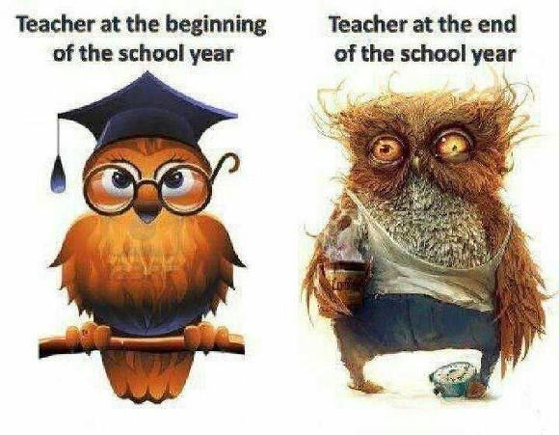
Třídní učitel
na střední škole

Slide 2
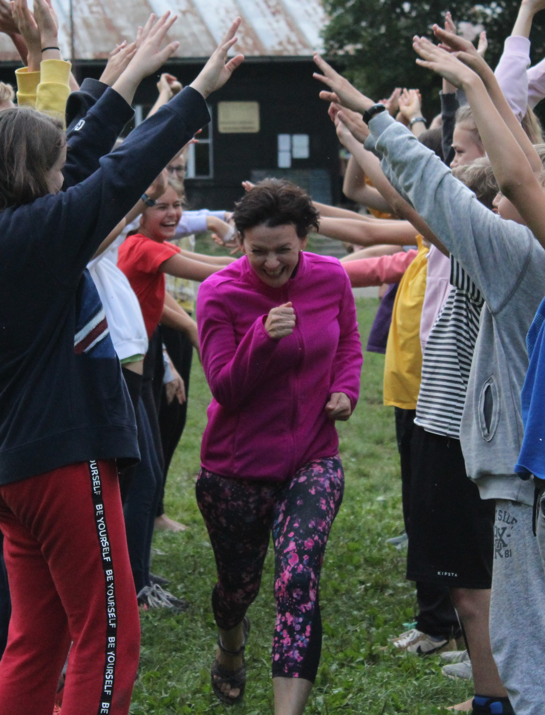
Dana Karpíšková
Český jazyk, tělesná výchova
Třídní učitelka v letech:
1996 – 2001
2001 - 2005
2005 – 2006
2012 – 2013
2019 – 2025

Slide 3
NÁPLŇ PRÁCE TŘÍDNÍHO UČITELE
výchova
vzdělávání
materiální odpovědnost
dokumentace
bezpečnost
organizace

Slide 4
TŘÍDNÍ UČITEL ŘÍDÍ VÝCHOVU I VZDĚLÁVÁNÍ VE TŘÍDĚ:
sleduje vztahy ve třídě, navrhuje řešení či změny
sleduje, hodnotí vývoj žáků (nadaní žáci, neprospívající - PPP)
pedagogické radě podává zprávu o třídě, uděluje či navrhuje výchovná opatření (po konzultaci s učiteli třídy)
informuje včas (a prokazatelně) rodiče o problémech žáka s kázní, prospěchem, absencí
spolupracuje s výchovným poradcem, metodikem prevence sociálně patologických jevů, ev. se školním psychologem
informuje o zásadních problémech vedení školy

Slide 5
1.
VÝCHOVA A VZDĚLÁVÁNÍ
Rodiče i žáci shodně preferují výchovnou roli třídního učitele, vedení školy směřuje požadavky i jinam.

Slide 6
TŘÍDNÍ UČITEL ORGANIZUJE CHOD TŘÍDY:
sleduje pokyny vedení školy
připravuje a vede třídní schůzky
organizuje individuální konzultace s rodiči v případě problémů žáka
organizuje třídnické hodiny
zajišťuje volbu třídní samosprávy
zajišťuje, popř. organizuje mimoškolní aktivity

Slide 7
2.
ORGANIZAČNÍ ČINNOSTI
Třídnické hodiny nejsou běžnou součástí školního roku. Žáci stojí zejména o společný čas strávený mimo školu
v době vyučování.

Slide 8
TŘÍDNÍ UČITEL VEDE ZÁZNAMY O TŘÍDĚ:
zodpovídá za vedení třídní knihy, za kompletní zápisy všech vyučujících, evidenci žáků, zápisy absencí a jejich omlouvání
zodpovídá za vedení třídního výkazu, záznam informací o jednotlivých žácích vyžadovaných školou, záznam klasifikace jednotlivých vyučujících pro potřeby vydání výpisu z vysvědčení a vysvědčení na konci školního roku
vede vlastní evidenci o jednotlivých žácích

Slide 9
3.
VEDENÍ DOKUMENTACE
Administrativní práce třídního učitele závisí na elektronickém systému školy. Mladí učitelé techniku v administrativě vítají, zkušení dávají přednost papíru a propisce.

Slide 10
TŘÍDNÍ UČITEL ZODPOVÍDÁ ZA ŠKOLNÍ MAJETEK VE TŘÍDĚ:
odpovídá za majetek a pořádek ve třídě, popř. za třídění odpadu podle pokynů vedení školy
odpovídá za estetický vzhled učebny (nástěnka, výzdoba třídy)
na nižším stupni gymnázia kontroluje vybavení žáků učebnicemi (rozdání učebnic, kontrola stavu učebnic, výměna učebnic pro vyšší ročník, úhrady za ztracené či zničené učebnice)
odpovídá za didaktickou techniku a učební pomůcky trvale umístěné v jeho učebně

Slide 11
4.
MATERIÁLNÍ ODPOVĚDNOST
Třídní učitel je správce učebny, která je přidělena jeho třídě.
Učí v ní maximálně hodinu denně.

Slide 12
TŘÍDNÍ UČITEL DOHLÍŽÍ NA BEZPEČNOST A CHOVÁNÍ ŽÁKŮ:
provádí poučení žáků o BOZP a PO
seznamuje žáky se školním řádem
seznamuje žáky s pravidly chování o přestávkách, během školních akcí, o prázdninách apod.
provádí poučení o pravidlech bezpečného chování
spolupracuje se školním metodikem prevence na zachycování varovných signálů týkajících se projevů rizikového chování

Slide 13
5.
PÉČE O BEZPEČNOST A ZDRAVÍ
Největší problémy mají dnes žáci s duševním zdravím, závislostmi a vzájemným ubližováním prostřednictvím médií.

Slide 14
TŘÍDNÍ UČITEL VYKONÁVÁ ČINNOSTI SOUČASNĚ
výchova
vzdělávání
materiální odpovědnost
výchova
dokumentace
vzdělávání
bezpečnost
materiální odpovědnost
organizace
dokumentace
bezpečnost
organizace

Slide 15
„Že dítky nejdražší boží dar a klenot
nejpilnějšího opatrování hodny jsou.“
Jan Amos Komenský

Slide 16
PRVNÍ MĚSÍC
Srpen:
Seznam studentů (poměr dívek a chlapců)
Třídní kmenová učebna
Září:
První školní den
První školní týden v rámci třídnických hodin – praktické záležitosti: rozvrh, plán školy, školní řád, poučení o bezpečnosti a požárních směrnicích, focení, čipy, skříňky, peníze, informace do systému, GDPR, knihovna…
Adaptační kurz (zástupce třídního)

Slide 17
PRVNÍ ROČNÍK
Říjen:
První společná školní akce
(např. kino)
Listopad:
První třídní schůzka
Prosinec:
První vánoční besídka
Leden:
První vysvědčení
Únor - květen:
Lyžařský výcvikový kurz
Třídní akce – školní, speciální
Červen:
První školní výlet

Slide 18
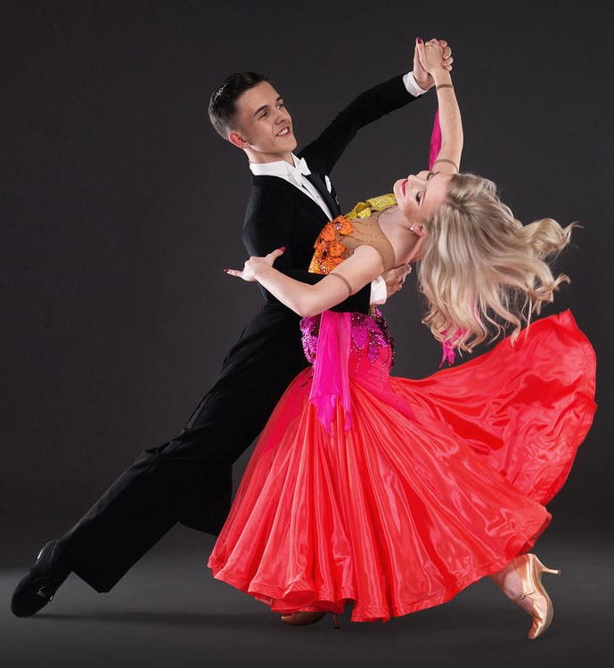
DRUHÝ A TŘETÍ ROČNÍK
Druhý:
Taneční kurz
Školní výlet
Třetí:
Příprava maturitního ročníku (volba seminářů)
Sportovně-turistický kurz

Slide 19
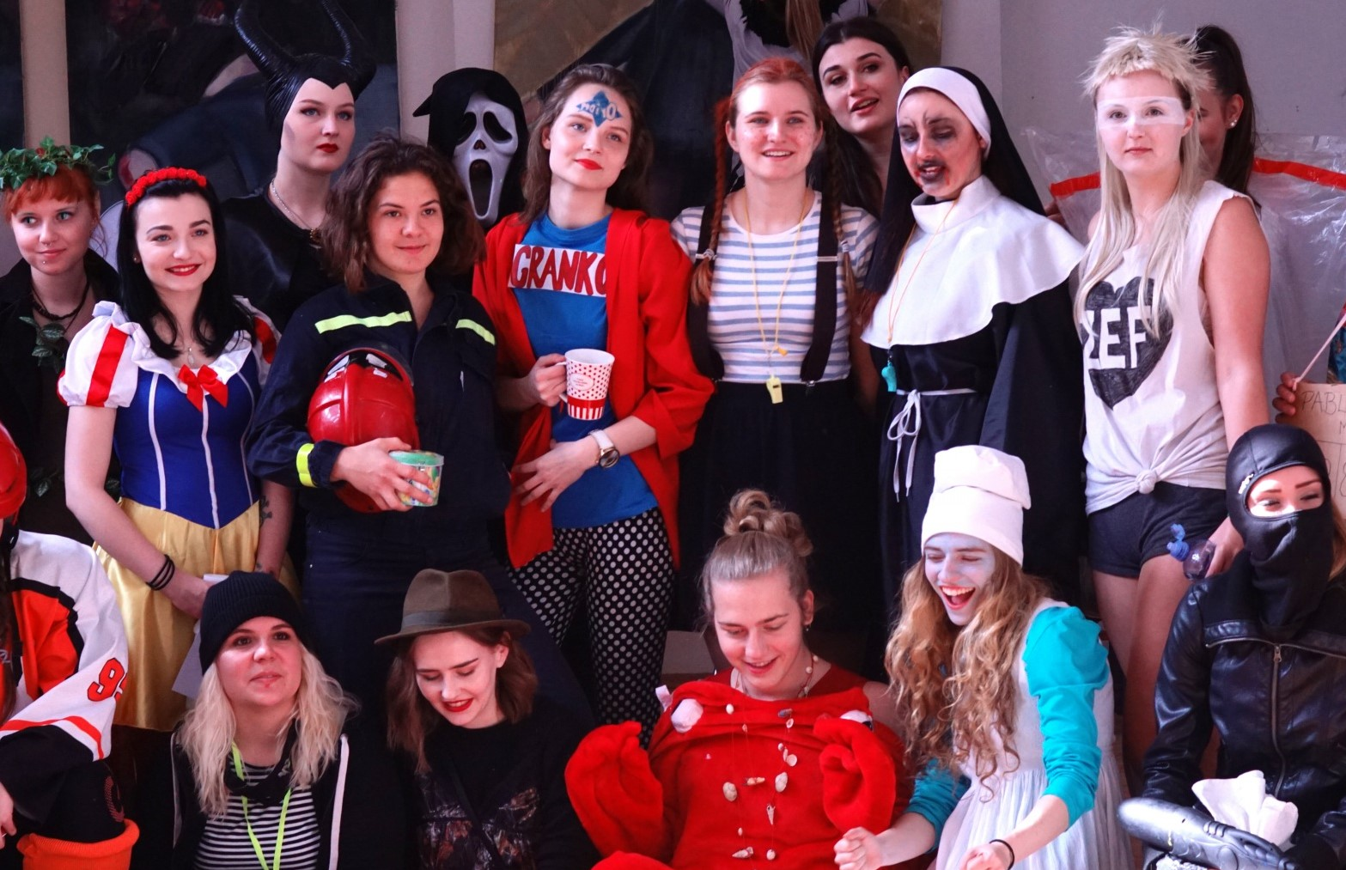
ČTVRTÝ ROČNÍK
Maturita:
Administrativa v průběhu celého školního roku
Literárně-dějepisná exkurze do Prahy
Stužkovací večírek
Poslední zvonění
Maturitní týden
Maturitní večírek

Slide 20
TIPY  TRIKY  RADY
ABY SE TŘÍDA
NESESYPALA
JAKO DOMEČEK
Z KARET

Slide 21
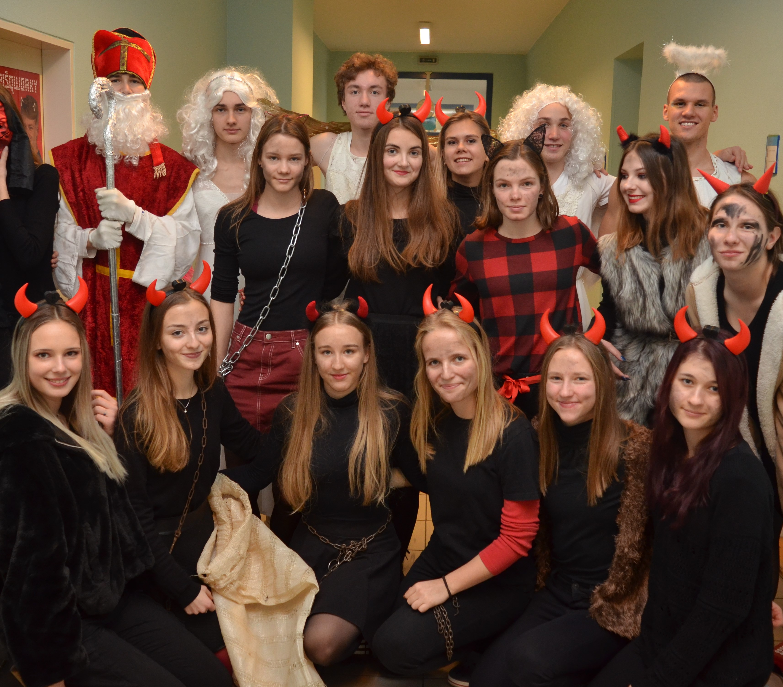
ZALOŽTE TŘÍDNÍ TRADICE
haloweenská soutěž
mikulášská nadílka
sportovní tým, fanynky
narozeninové oslavy
vánoční besídka
program při vysvědčení

Slide 22
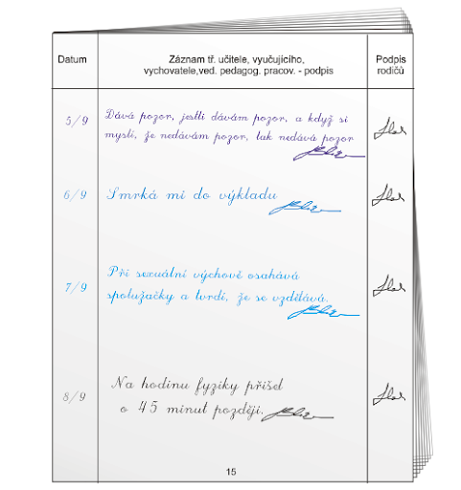
INFORMUJTE RODIČE
opakovaně stejný problém
různé problémové situace
více vyučujících o žákovi
mluví
o žákovi ví ředitelství školy
rodiče vás o to žádají

Slide 23
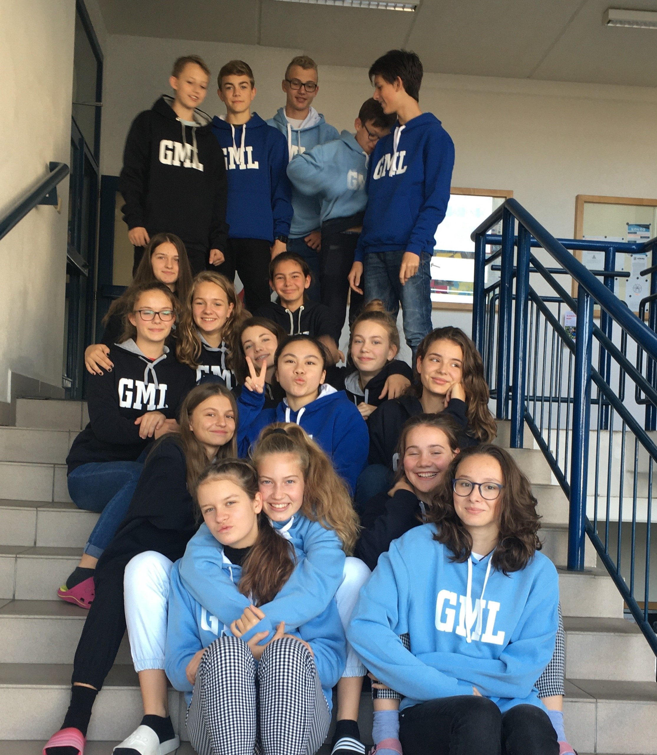
BUĎTE NA JEDNÉ LODI
usmívejte se na sebe, když se potkáte, patříte k sobě
podělte se o práci – když vy něco, žáci také (a naopak)
kormidlo držíte vy, ale někdy je dobré nabrat směr, který určí žáci

Slide 24
První třídu veďte s nadšením, realizujte všechny nápady, nikdy jich nebudete mít víc. Postupně získejte nadhled a odstup, jsou to nejdůležitější dovednosti třídního učitele, čas je přinese.

Slide 25
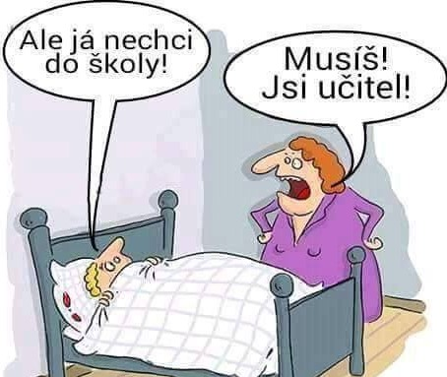
Děkuji za pozornost.

